Slide 1
教育资源管理平台 -- LCMS-SDK方案
专业、协作、速度
网龙工程院

Slide 2
现状
PPTShell当前获取数据需要经历打包过程，下载速度比较慢。
编辑NDP资源无法编辑，需要编辑器离线，并且将编辑后的资源存储在本地。
编辑后的资源暂时不需要上传。
本地存储的数据结构和文件存储方式需要和LCMS在云端存储方式一致。

Slide 3
一期需求
REQ-001:实现资源元数据的编辑和查询，并且将数据写入嵌入式数据库，
保证事务的一致性和数据的完整性。同时在资源的目录工作空间中，生成
离线的元数据和元数据目录。
REQ-002:在线状态下，获取资源的时候，避免打包等待，避免下载解压操作，
直接从服务端批量获取文件，通过管道的方式获取文件，存放于目标资源所在
的_ref目录中，详情可以查看打包的目录组织规范和要求。
REQ-003:资源本地存储主要负责离线元数据的生成，资源文件的组织规范的
维护。同时识别网络状况，有网络的时候进行数据同步。

Slide 4
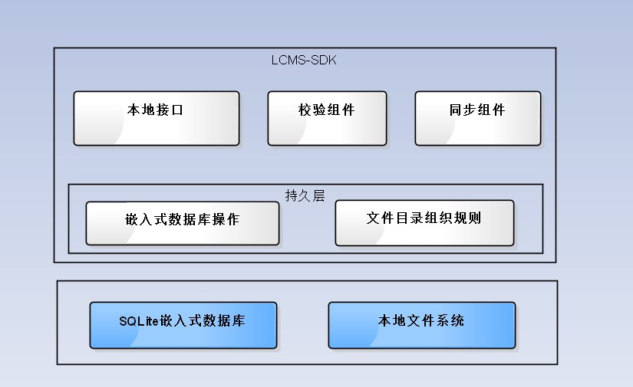
方案一 ：技术架构

Slide 5
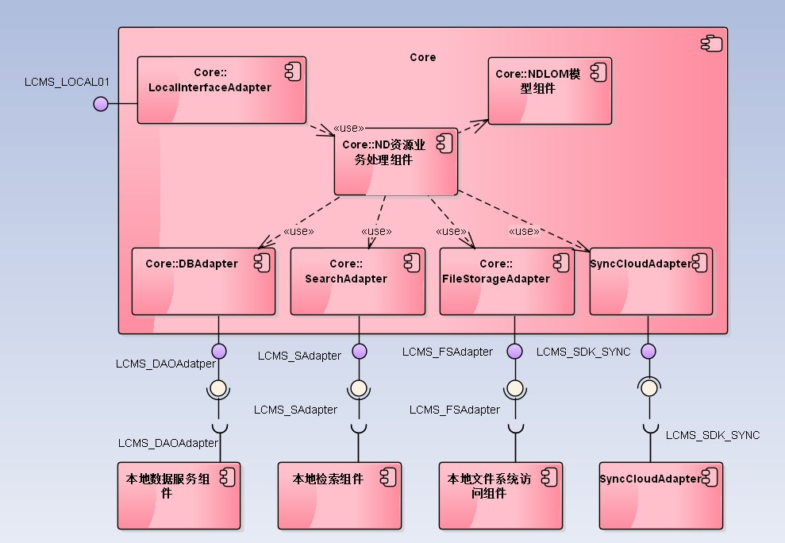
方案一 ： 组件结构

Slide 6
方案一 ：资源处理的一致性
对于资源的处理，需要形成统一的认识，对于学科工具，module等插件，编辑器，播放器等，都作为资源进行处理。
在拥有网络的情况下，可以自动更新运行环境所需要的资源。。
环境支撑资源
【编辑器，播放器，module】
教育资源
【习题，试卷、颗粒、学科工具、字卡等】
LCMS-SDK

Slide 7
方案一 ：事务一致性和数据完整性保证
采用业界流行的嵌入式数据库sqlite3作为本地数据库引擎。
基于数据的ACID的能力，保证在编辑单个资源的时候，元数据，引用关系，生命周期等数据的一致性和完整性。
对于文件存储，基于LCMS服务端的打包结构和CS的存储结构规则，构建本地的规则组件，保证本地组织资源结构的一致性和正确性。
拉取的文件不需要进行打包，加载下来经过MD5的校验，保证文件的完整性。

Slide 8
方案一 ：本地库数据结构
字段 | 类型 | 空 | 默认 | 备注
identifier | varchar(50) | 否
title | text | 是 | NULL
description | text | 是 | NULL
elanguage | varchar(20) | 是 | NULL
tags | text | 是 | NULL
keywords | text | 是 | NULL
preview | text | 是 | NULL
custom_properties | text | 是 | NULL
version | varchar(255) | 是 | NULL
estatus | varchar(255) | 是 | NULL
enable | tinyint(4) | 是 | NULL
creator | varchar(255) | 是 | NULL
publisher | varchar(255) | 是 | NULL
provider | varchar(1024) | 是 | NULL
provider_source | varchar(1500) | 是 | NULL
create_time | bigint(20) | 是 | NULL
last_update | bigint(20) | 是 | NULL
interactivity | int(11) | 是 | NULL
interactivity_level | int(11) | 是 | NULL
end_user_type | varchar(255) | 是 | NULL
semantic_density | int(11) | 是 | NULL
context | varchar(500) | 是 | NULL
age_range | varchar(500) | 是 | NULL
difficulty | varchar(255) | 是 | NULL
learning_time | varchar(255) | 是 | NULL
edu_description | text | 是 | NULL
edu_language | varchar(50) | 是 | NULL
cr_right | varchar(255) | 是 | NULL
cr_description | text | 是 | NULL
author | varchar(255) | 是 | NULL
primary_category | varchar(255) | 是 | NULL
res_coverages | text | 是 | NULL
categories | text | 是 | NULL
record_status | int(11) | 是 | NULL
code | varchar(255) | 是 | NULL
分类数据首次访问联网进行离线。
资源关系，资源分类冗余存储。
资源的存储属性单独存储到表里面。记录资源的技术属性和格式。
增加同步记录标识 isSync

Slide 9
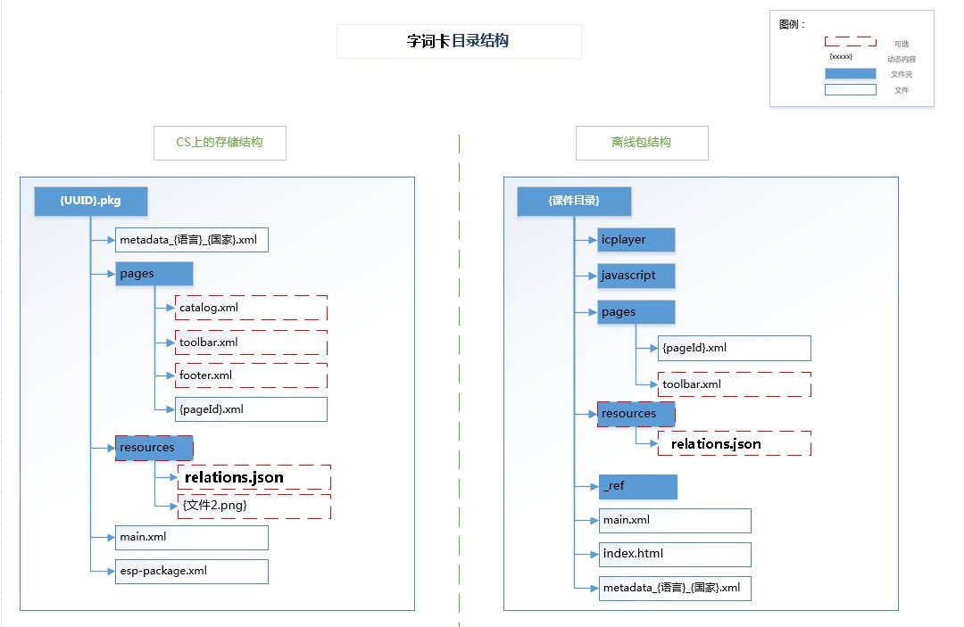
方案一 ：本地库资源目录结构
离线结构按照资源打包后的结构进行存储。
_ref目录下的内容不进行上传。
Icplayer目录不进行上传
Metadata文件以及相关元数据
信息进行上传。

Slide 10
依赖关系
编辑器，播放器，PPTShell程序将会用到LCMS-SDK。
主要的操作是元数据的管理和文件的存储。
编辑器
【在线获取资源，离线编辑元数据，存储文件】
PPTShell
【编辑ppt，下载数据】
播放器
【加载文件进行播放】
LCMS-SDK
嵌入式数据库
本地文件系统

Slide 11
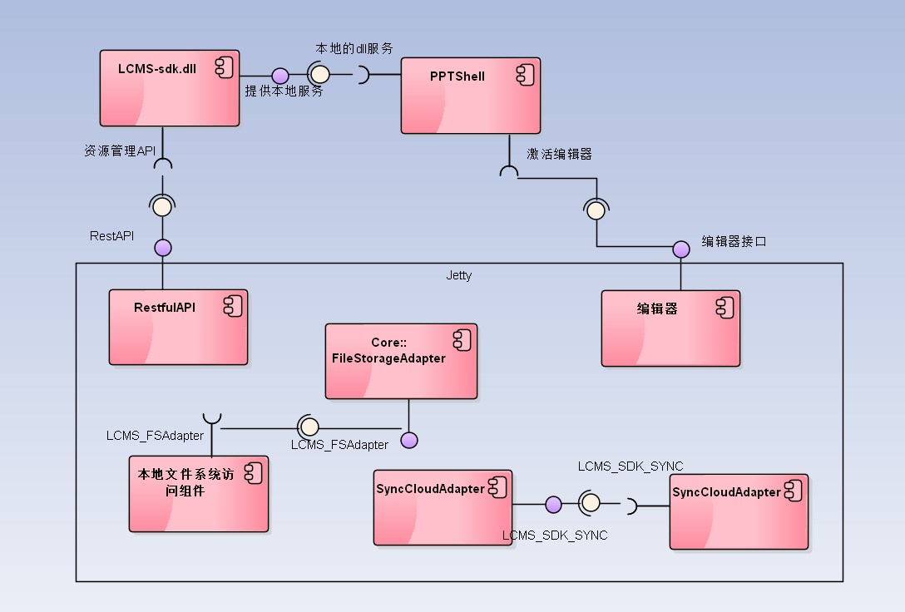
方案二

Slide 12
方案二
提供Jetty的本地服务运行环境，加载编辑器和lcms的sdk服务。
Jetty系统基本的本地服务以及资源实体文件的本地存储。
编辑器在保存本地文件的时候，优先在本地保存，在有网络存在的情况下，自动同步数据到云端。
此方案一起暂且实现资源的本地存储，元数据的本地序列化，网路资源的自动化下载，自动同步功能。

Slide 13
谢谢！

